Slide 1
$$Ω_{c} baryon spectrum and strong decays$$
$$in a constituent quark model$$
报告人：钟慧华
导师： 钟显辉
Base on ：arXiv: 2502.13741
第十届XYZ研讨会● 2025.4.13●长沙

Slide 2
CONTENTS
· Background
· Framework
· Mass spectrum
· Strong decay
· Discussions
· Summary
Notes:
这次报告主要有这四个方面的内容。

Slide 3
Background
$$WA62$$
1985
2009
2017
2021
2023
$$Ω_{c}(2695){1/2}^{+}$$
$$Ω_{c}(3000) ?^{?}$$
$Ω_{c}(3050)$ $?^{?}$
$Ω_{c}(3065)$ $?^{?}$
$Ω_{c}(3090)$ $?^{?}$
$Ω_{c}(3120)$ $?^{?}$
$${→1/2}^{−}$$
$$→{3/2}^{−}$$
$${→3/2}^{−}$$
$$→{5/2}^{−}$$
$$Ω_{c}(3185)?^{?}$$
$$Ω_{c}(3327)?^{?}$$
$$Ω_{c}(2700){3/2}^{+}$$
Exp.
» Z. Phys. C 28, 175 (1985)
» Phys. Lett. B 672, 1-5 (2009)
» Phys. Rev. Lett. 118, 182001 (2017)
» Phys. Rev. D 104, L091102 (2021)
» Phys. Rev. Lett. 131, 131902 (2023)
Notes:
强相互作用是自然界四种基本相互作用之一，在标准模型框架下，量子色动力学是描述强相互作用的基本理论。
在高能情况下，QCD微扰理论能很好的处理强相互作用。但在强子能标下即低能区，QCD是完全非微扰的。
为了理解实验上发现的各类强子性质，人们发展了各种处理非微扰QCD的理论方法。
1964年，M.Gell-Mann和G.Zweig提出了一套强子分类的方案，认为夸克是构成强子的基本单元，后来我们把这套强子分类的方案称为夸克模型。
人们将价夸克重新定义为组分夸克，使其成为包含部分海夸克和胶子贡献的有效夸克。
本论文主要聚焦于三夸克组成的重子，三夸克体系的重子构成了宇宙中大部分的可见质量，是研究非微扰QCD的重要对象。
对实验已发现的重子态进行夸克模型归类，为实验寻找缺失共振态提供理论支持，以及解释有争议的重子态是目前研究重子谱的出发点。

Slide 4
Background
 | $$Ω_{c}\left(3000\right)$$ | $$Ω_{c}\left(3050\right)$$ | $$Ω_{c}\left(3065\right)$$ | $$Ω_{c}\left(3090\right)$$ | $$Ω_{c}\left(3120\right)$$ | $$Ω_{c}\left(3185\right)$$ | $$Ω_{c}\left(3327\right)$$
Ref[1] | $$1P_{λ}{1/2}^{−}$$ | $$1P_{λ}{3/2}^{−}$$ | $$1P_{λ}{3/2}^{−}$$ | $$1P_{λ}{5/2}^{−}$$ | $$2S_{λ}{1/2}^{+}$$ $$or{2S_{λ}3/2}^{+}$$
Ref[2] | $$1P_{λ}{1/2}^{−}$$ | $$1P_{λ}{3/2}^{−}$$ | $$1P_{λ}{3/2}^{−}$$ | $$1P_{λ}{5/2}^{−}$$ | $$1P_{ρ}{3/2}^{−}$$ | $$2S_{λ}{1/2}^{+}$$ | $$1D_{λ}{3/2}^{+}$$ $$or{1D_{λ}5/2}^{+}$$
Ref[3] | $$1P_{λ}{1/2}^{−}$$ | $$1P_{λ}{3/2}^{−}$$ | $$1P_{λ}{3/2}^{−}$$ | $${1P_{λ}5/2}^{−}$$ | $$2S_{λ}{1/2}^{+}$$ | $$2S_{λ}{3/2}^{+}$$ | $$1D_{λ}{3/2}^{+}$$
Ref[4] | $${1P_{λ}1/2}^{−}$$ | $${1P_{λ}3/2}^{−}$$ | $${1P_{ρ}1/2}^{−}$$ | $${1P_{λ}5/2}^{−}$$ | $${1P_{ρ}3/2}^{−}$$ | $$2S{3/2}^{+}$$ | $$1D$$
Ref[5] | $${1/2}^{−}$$ | $${1/2}^{−}$$ | $${3/2}^{−}$$ | $${3/2}^{−}$$ | $${5/2}^{−}$$
Ref[6] | $${1/2}^{−}$$ | $${3/2}^{−}$$ | $${1/2}^{+}$$ | $${1/2}^{+}$$ | $${3/2}^{+}$$
» [1] K.L.Wang, L.Y.Xiao, X.H.Zhong and Q.Zhao, [CQM]
Phys. Rev. D 95, 116010 (2017)
» [2] X.Z.Weng, W.Z.Deng, et al. [Hadron Spectrum]
Phys. Rev. D110, 056052 (2024).
» [3] G.L.Yu, Y.Meng, Z.Y.Li, Z.G.Wang and L.Jie, [${{}_{}^{3}P}_{0}$]
Int.J. Mod. Phys. A 38, 2350082 (2023)
» [4] Z.Y.Li , G.L.Yu, et al. [Hadron Spectrum]
Eur.Phys.J.C (2024) 84:1310
» [5] M.Padmanath and N.Mathur,[LQCD]
Phys. Rev. Lett. 119, 042001 (2017)
» [6] S.S.Agaev, K.Azizi and H.Sundu[QCD sum rules]
Eur. Phys. J. C 77, 395 (2017)
molecular states
» J. T. Zhu, S. Y. Kong, et al.
Phys. Rev. D 105, 094036 (2022)
» U. Ozdem.
Phys. Lett. B 849, 138432 (2024)
» N. Ikeno, W. H. Liang and E. Oset
Phys. Rev. D 109,054023 (2024)
» R. Chen, A. Hosaka and X. Liu
Phys. Rev. D97, 036016 (2018)
» V. R. Debastiani, J. M. Dias, et al.
Phys. Rev. D 97, 094035 (2018)
» …
Notes:
这一部分是轻味重子的研究现状，可以看出实验已经探测到了很多的轻味重子态，
其中颜色的深浅程度表示实验的确定程度，颜色越深表示越可信。
本文主要研究了全轻味重子，核子和Delta重子，和最后一行的omega重子

Slide 5
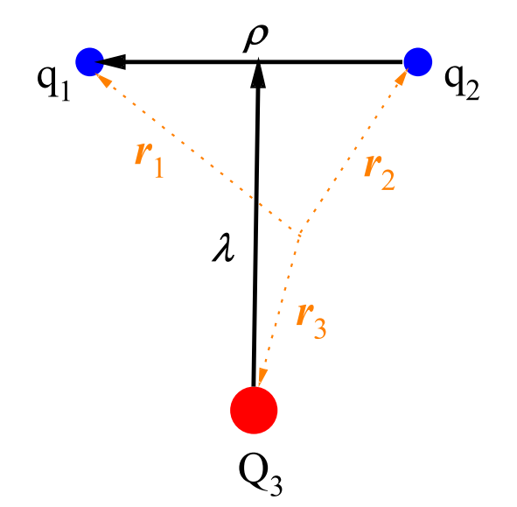
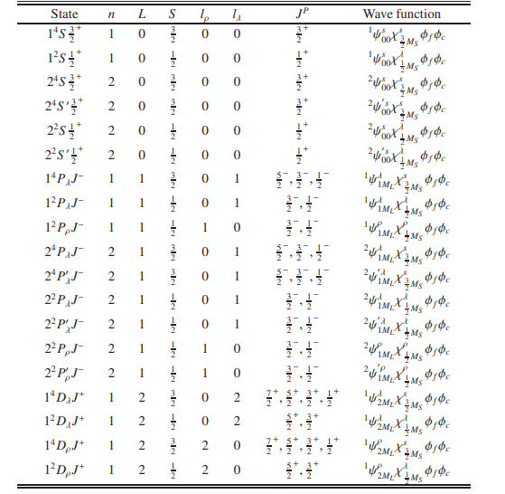
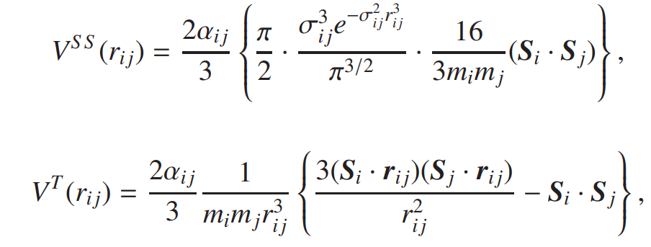
Mass spectrum
Hamiltonian : one-gluon exchange
Wave Function:
Notes:
这一部分为LHCb合作12年以来发现的单重味种子，可以看到实验发现的单重味重子态在逐步增加，相信随着时间的发展，重味重子谱家族会更加完善。

Slide 6
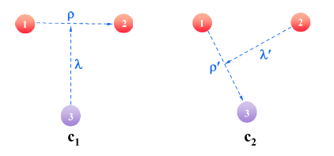
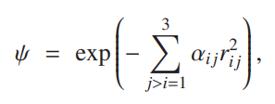
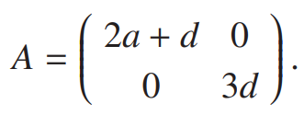
Numerical method:
$$ΣV_{ij}=V_{12}+2V_{13}$$
correlated Gaussian basis:
The variational parameters:
$$A^{′}=\tilde{M}.A.M$$
j-j coupling schemes:
Notes:
这一部分为LHCb合作12年以来发现的单重味种子，可以看到实验发现的单重味重子态在逐步增加，相信随着时间的发展，重味重子谱家族会更加完善。

Slide 7
Strong decay:
the chiral quark model
Compared to previous studies
» Phys. Rev. D 95, 116010 (2017)
» Phys. Rev. D 98, 076015 (2018).
+relativistic correction term
wave functions are taken from our quark model predictions
Notes:
这一部分为LHCb合作12年以来发现的单重味种子，可以看到实验发现的单重味重子态在逐步增加，相信随着时间的发展，重味重子谱家族会更加完善。

Slide 8
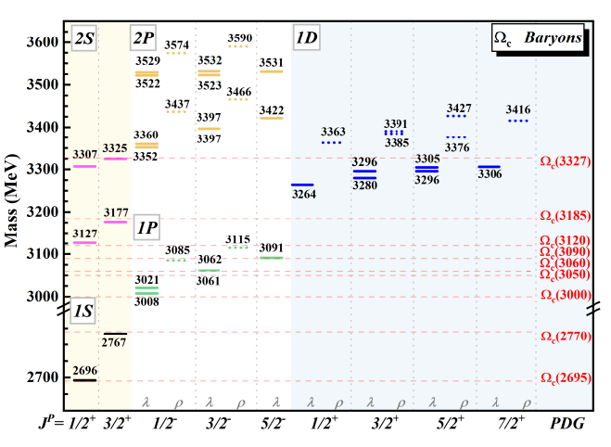
Discussions
Mass spectrum
Notes:
这一部分为LHCb合作12年以来发现的单重味种子，可以看到实验发现的单重味重子态在逐步增加，相信随着时间的发展，重味重子谱家族会更加完善。

Slide 9
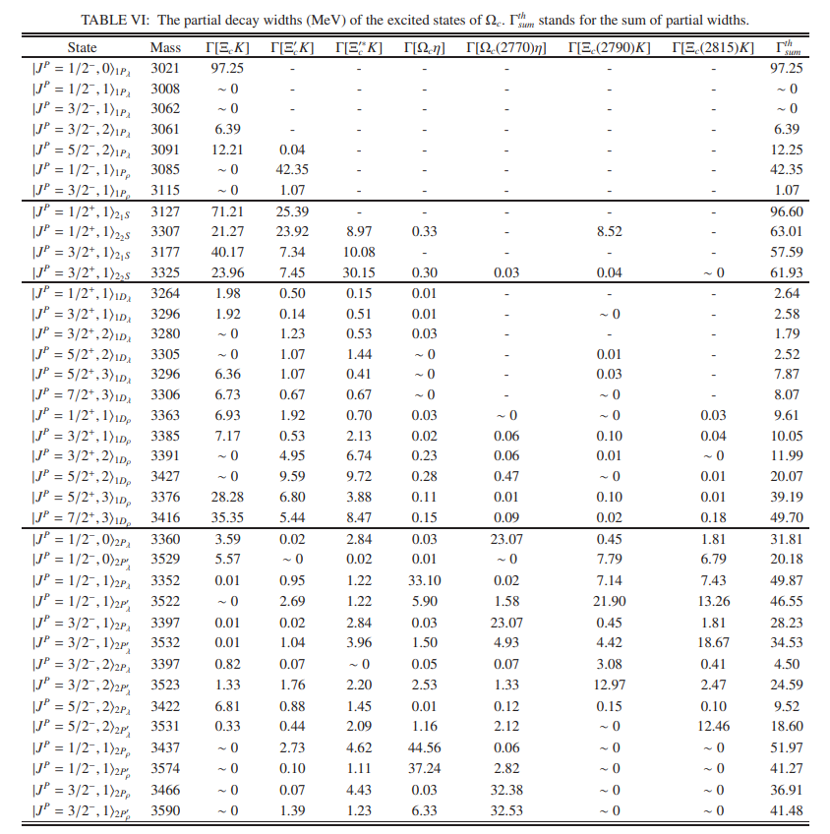
Strong decay
Notes:
这一部分为LHCb合作12年以来发现的单重味种子，可以看到实验发现的单重味重子态在逐步增加，相信随着时间的发展，重味重子谱家族会更加完善。

Slide 10
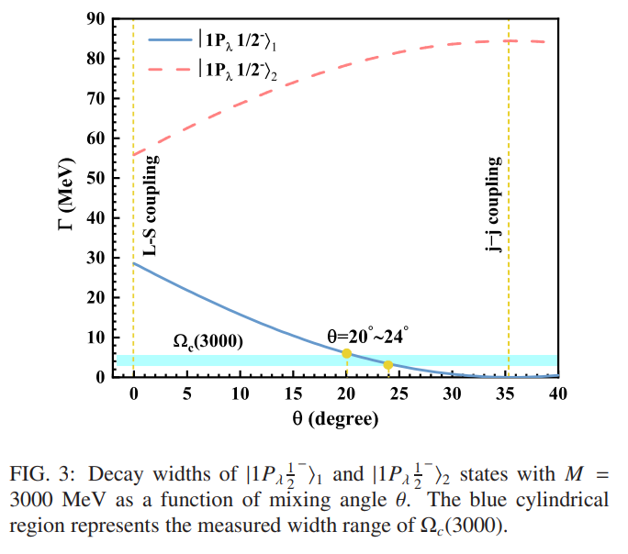
$Ω_{c}$(𝟑𝟎𝟎𝟎):
Exp.
j-j coupling schemes:
another $J^{P}={1/2}^{−}$ state:
Notes:
这一部分为LHCb合作12年以来发现的单重味种子，可以看到实验发现的单重味重子态在逐步增加，相信随着时间的发展，重味重子谱家族会更加完善。

Slide 11
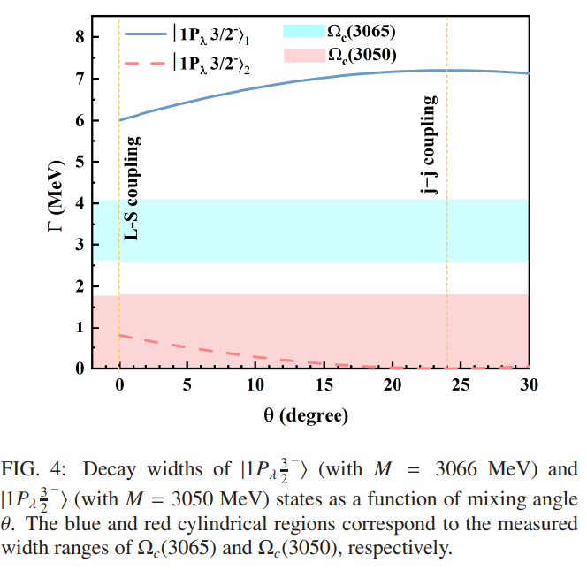
$Ω_{c}$(𝟑050)、 $Ω_{c}$(𝟑065) 、 $Ω_{c}$(𝟑120) :
Thy:
$→$0MeV
$→$6MeV
$θ={24.1}^{°}→$ j-j coupling
$θ=0^{°} →$ L-S coupling
is consistent with the 2017 LHCb central value
$$Ω_{c}(3050)→$$
Notes:
这一部分为LHCb合作12年以来发现的单重味种子，可以看到实验发现的单重味重子态在逐步增加，相信随着时间的发展，重味重子谱家族会更加完善。

Slide 12
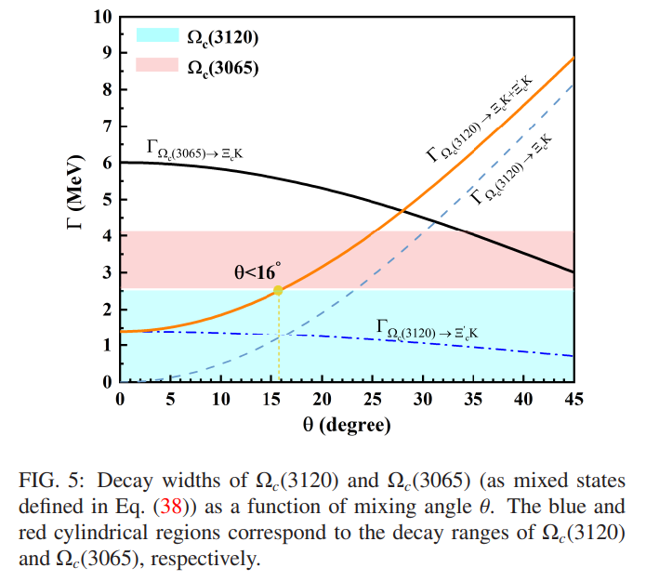
Exp.
：
good candidate
$$→$$
$Ω_{c}\left(3120\right):Γ_{thy}=2.0−2.5$MeV
$$Ω_{c}(3065)→$$
$$Ω_{c}(3120)→$$
mixing
$Ω_{c}$(𝟑090):
：
Exp.
Notes:
这一部分为LHCb合作12年以来发现的单重味种子，可以看到实验发现的单重味重子态在逐步增加，相信随着时间的发展，重味重子谱家族会更加完善。

Slide 13
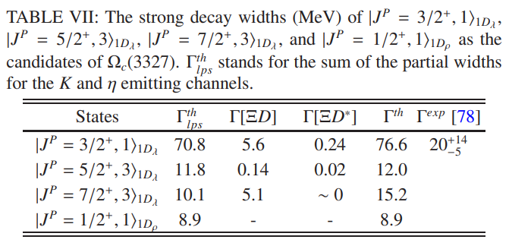
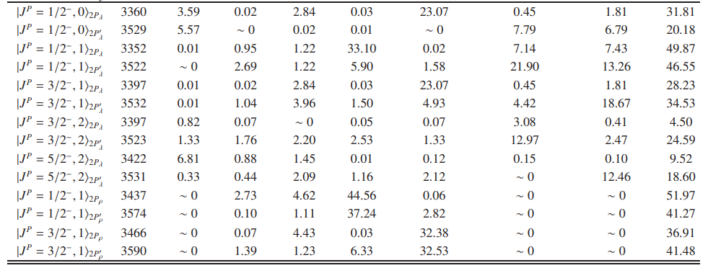
$Ω_{c}$(3185)
Exp.
：
：
$2P$ states
$Ω_{c}$(3327)
Exp.
$$Ω_{c}(3327)→$$
or
Notes:
这一部分为LHCb合作12年以来发现的单重味种子，可以看到实验发现的单重味重子态在逐步增加，相信随着时间的发展，重味重子谱家族会更加完善。

Slide 14
Summary
»$Ω_{c}\text{(3000)}$favors states mixing，Its nearby partner, as a broad state with a width of ∼ 80 MeV.
»$Ω_{c}\text{(3}\text{050}\text{)}$ and $Ω_{c}\text{(30}\text{90}\text{)}$ favor and of the $L−S$ scheme, respectively.
»$Ω_{c}\text{(3}\text{065}\text{)}$ and $Ω_{c}\text{(3}\text{120}\text{)}$ favor states mixing
»$Ω_{c}\text{(}\text{3185}\text{)}$ favors , another 2S state is likely to be observed in $Ξ_{c}K$.
»$Ω_{c}\text{(}\text{3327}\text{)}$ favors or ，$ΞD$ invariant mass spectrum around 3.3 GeV is worth observing in future experiments.
» some 2P states in the mass region of ~3.3-3.4 GeV are most likely to be observed in
$Ω_{c}η$ and/or $Ω_{c}\text{(}\text{2770}\text{)}η$.

Slide 15
Thanks
第十届XYZ研讨会● 2025.4.13●长沙
Notes:
以上就是我报告的全部内容。
感谢各位老师的耐心倾听!
敬请各位老师批评指正！

